Slide 1
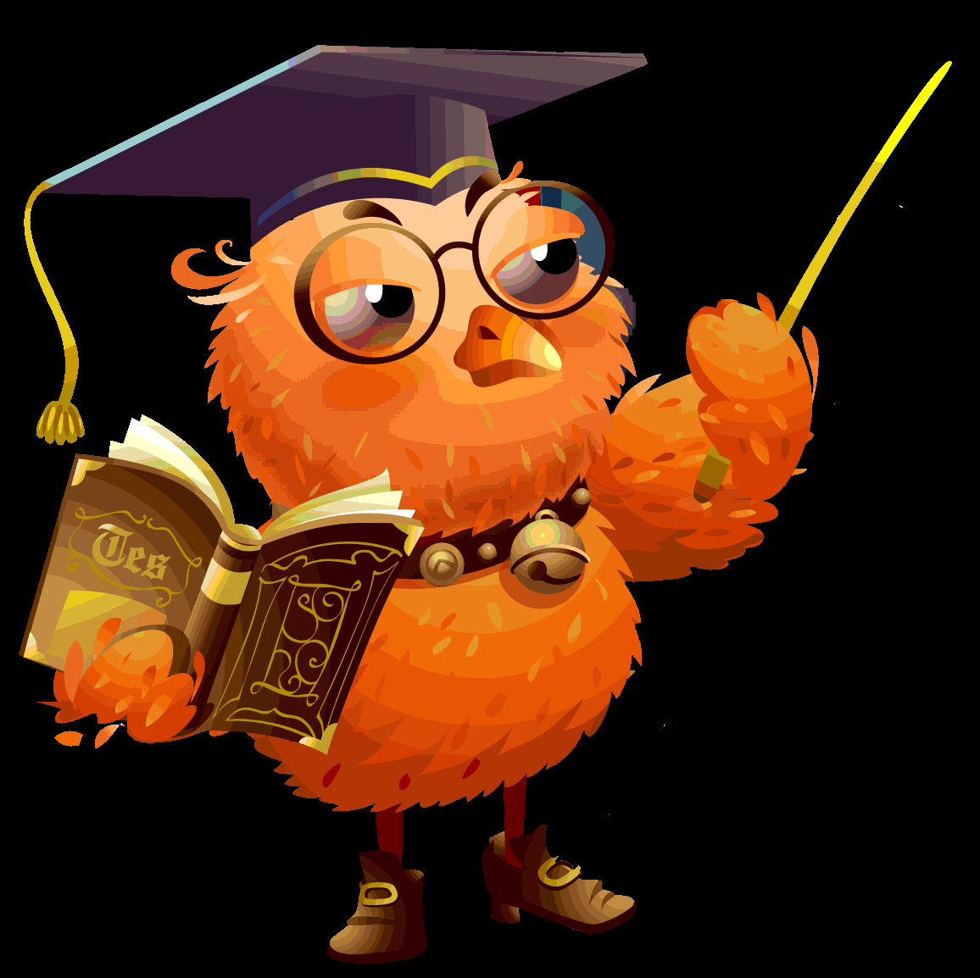
«КИНЕЗИОЛОГИЯ В ОЗДОРОВЛЕНИИ ДОШКОЛЬНИКОВ»
Подготовила: учитель-логопед
Андреева Елена Ивановна

Slide 2
Цель мастер - класса:
Познакомить родителей с новой современной здоровьесберегающей технологией - кинезиологией.
Кинезиология –наука о развитии головного мозга через движение

Slide 3
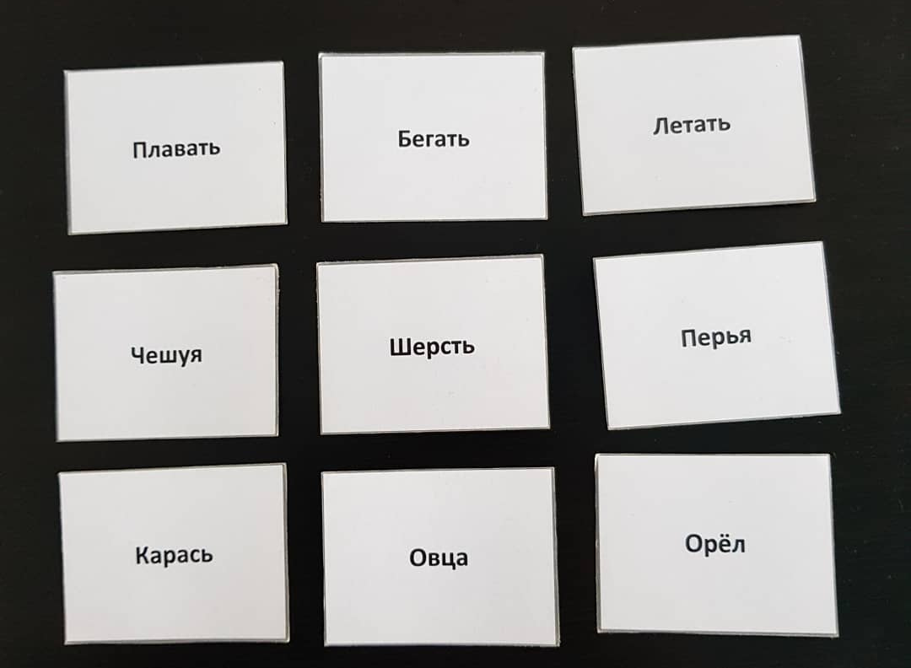
Как определить ведущее полушарие

Slide 4
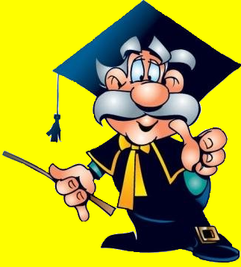
Использование упражнений кинезиологии позволяет:
укреплять здоровье;
повышать тонус;
снижать усталость, утомляемость и раздражительность;
улучшать психоэмоциональное состояние;
понижать чрезмерную активность;
повышать концентрацию и умственную работоспособность;
улучшать память;
стимулировать развитие слуха и речи;
улучшать внимание, мышление;
развивать восприятие, пространственные представления, воображение.

Slide 5
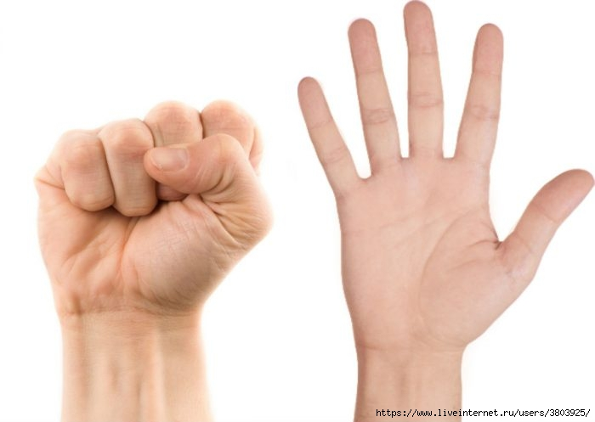
Кулак -ладонь

Slide 6
Кулак- ребро -ладонь
Лягушке (кулак) скучно (ребро) тут (ладонь)
лягушка (кулак) хочет (ребро) в пруд (ладонь)

Slide 12
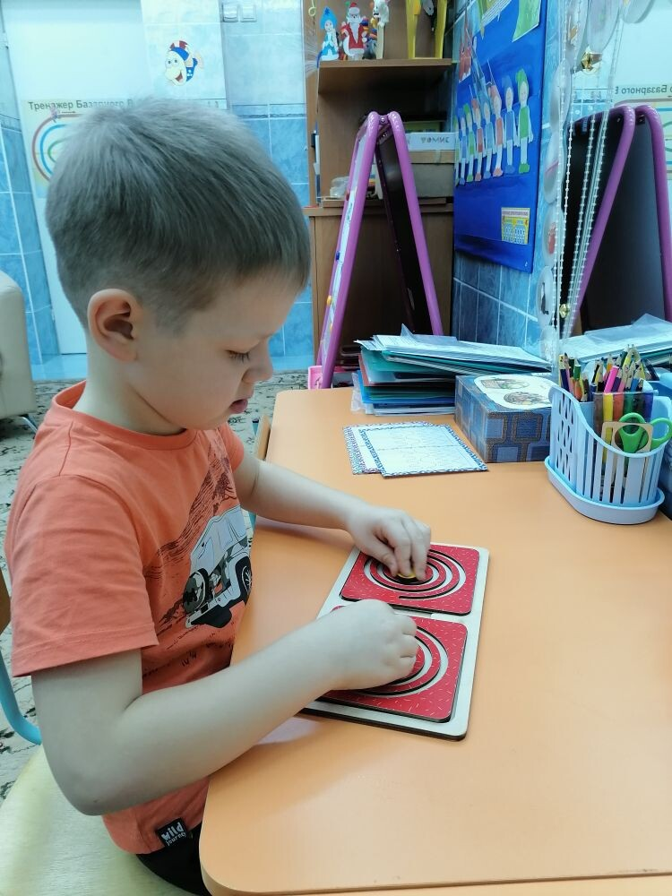
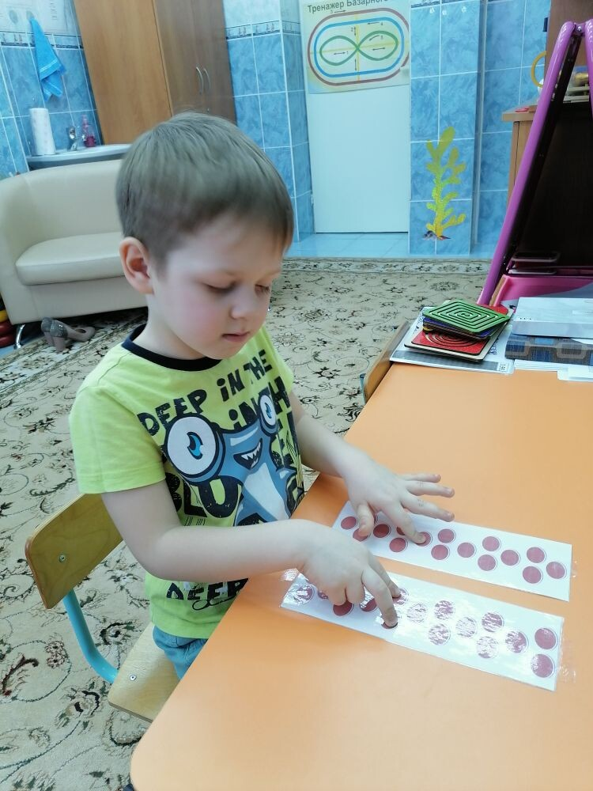
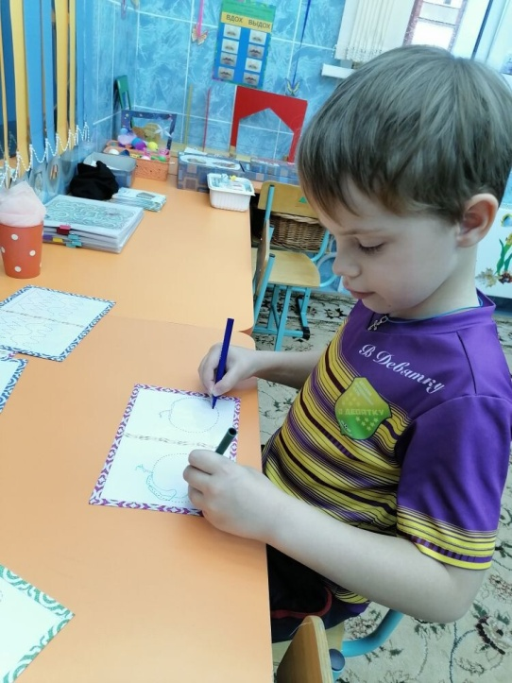
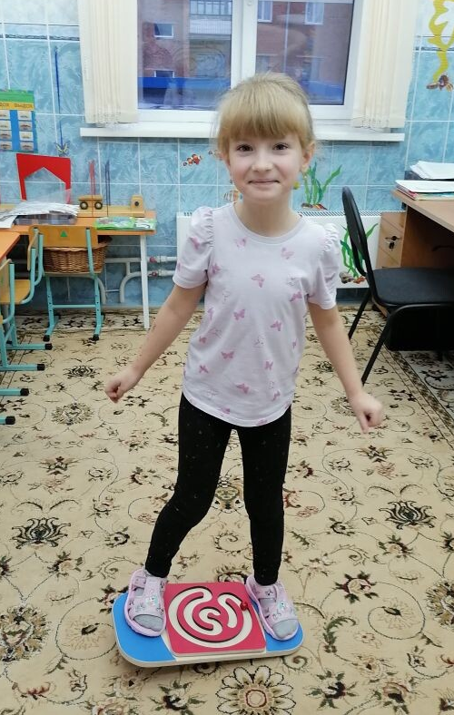
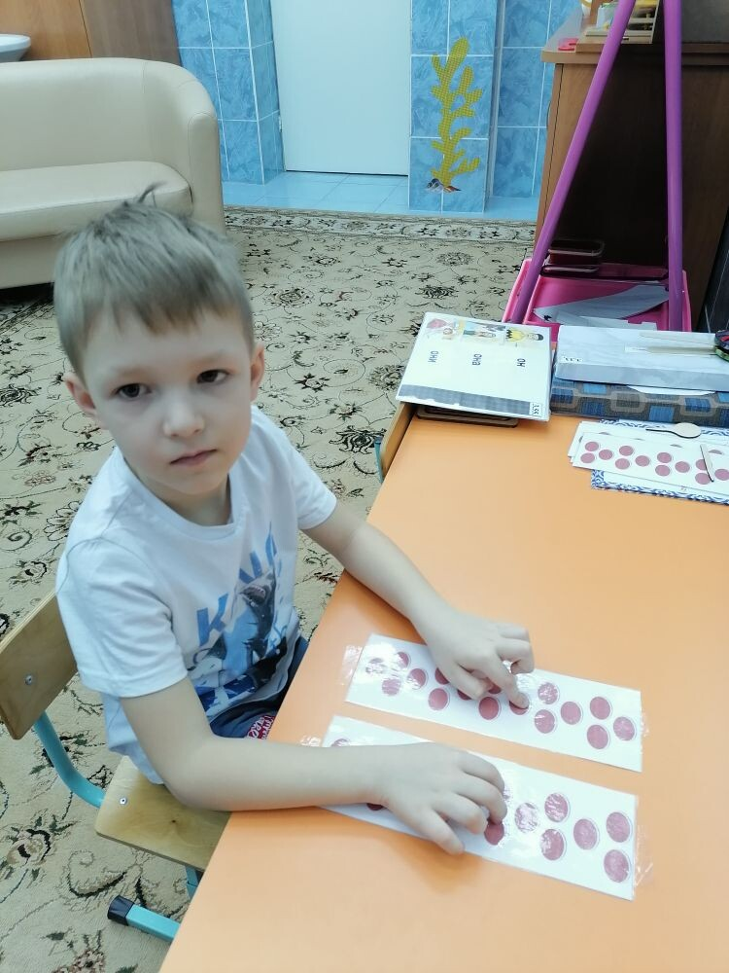

Slide 13
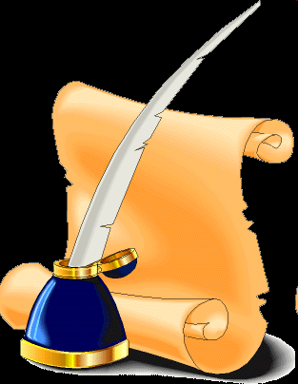
Обучая только ЛЕВОЕ полушарие, вы обучаете ТОЛЬКО ЛЕВОЕ полушарие. Обучая ПРАВОЕ полушарие – вы обучаете ВЕСЬ МОЗГ!
И.Соньер
Спасибо за сотрудничество
До новых встреч!

